Slide 1


TRƯỜNG TIỂU HỌC ÁI MỘ A
Bài giảng điện tử Tiếng Việt lớp 2
Luyện tập: Viết thiệp chúc Tết

Slide 2
TUẦN 20
Bài 4
TẾT ĐẾN RỒI
TIẾT 5. LUYỆN VIẾT ĐOẠN

Slide 3

Viết thiệp chúc Tết

Slide 4

Yêu cầu cần đạt
- Viết một tấm thiệp chúc Tết gửi cho bạn hoặc người thân.
- Biết chia sẻ những trải nghiệm, suy nghĩ, cảm xúc liên quan đến Tết cổ truyền của dân tộc.
- Bồi dưỡng tình yêu quê hương, đất nước, văn hoá Việt Nam.

Slide 5

1. Đọc các tấm thiệp dưới đây và trả lời câu hỏi.
a. Mỗi tấm thiệp trên là của ai viết gửi đến ai?
b. Mỗi tấm thiệp đó được viết trong dịp nào?
c. Người viết chúc điều gì?

Slide 6

THẢO LUẬN NHÓM

Slide 7
1. Đọc các tấm thiệp dưới đây và trả lời câu hỏi.
a. Mỗi tấm thiệp trên là của ai viết gửi đến ai?
b. Mỗi tấm thiệp đó được viết trong dịp nào?
c. Người viết chúc điều gì?

Slide 8
1. Đọc các tấm thiệp dưới đây và trả lời câu hỏi.
a. Mỗi tấm thiệp trên là của ai viết gửi đến ai?
Tấm thiệp 1 của bạn Lê Hiếu viết gửi ông bà.
Tấm thiệp 2 của bạn Phương Mai viết gửi bố mẹ.

Slide 9
1. Đọc các tấm thiệp dưới đây và trả lời câu hỏi.
b. Mỗi tấm thiệp đó được viết trong dịp nào?
Hai tấm thiệp đều được viết vào dịp Tết Nguyên đán.

Slide 10
1. Đọc các tấm thiệp dưới đây và trả lời câu hỏi.
c. Người viết chúc điều gì?
Tấm thiệp 1: Bạn Lê Hiếu chúc ông bà mạnh khoẻ, vui vẻ.
Tấm thiệp 2: Bạn Phương Mai chúc bố mẹ mọi điều tốt đẹp.

Slide 11

2. Em hãy viết một tấm thiệp chúc Tết gửi cho một người bạn hoặc người thân ở xa.

Slide 12
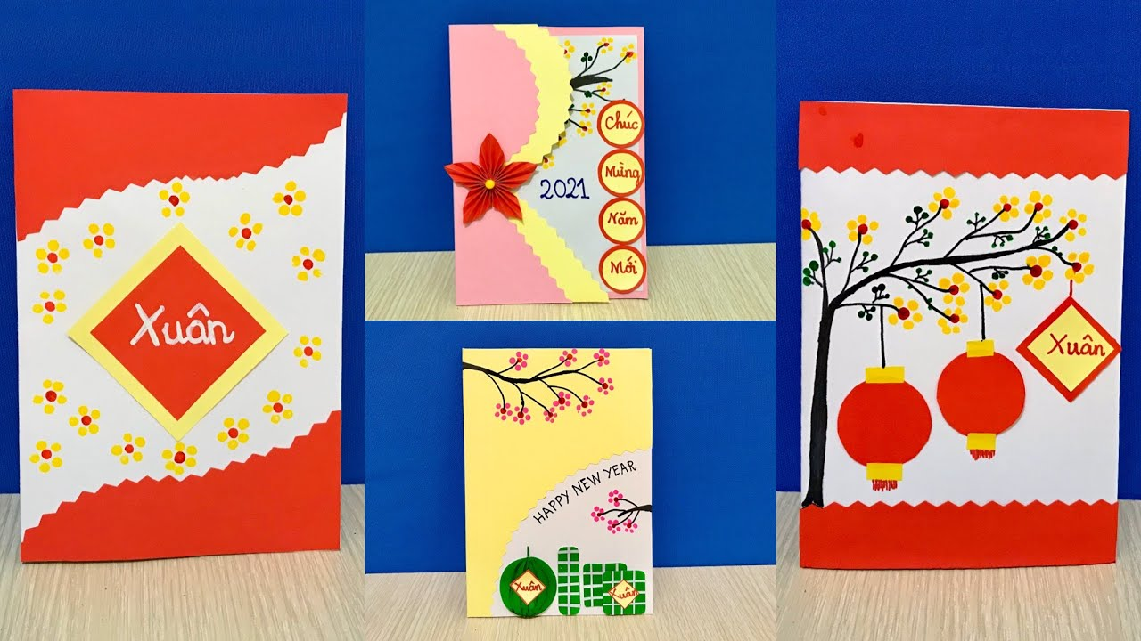
2. Em hãy viết một tấm thiệp chúc Tết gửi cho một người bạn hoặc người thân ở xa.
Notes:
GV dặn dò HS chuẩn bị nguyên liệu để làm thiệp hoặc cho HS làm sẵn

Slide 13



Chúc mừng năm mới!
Nhân dịp năm mới, cháu chúc hai bác mạnh khoẻ, vạn sự như ý.
Cháu của bác
Hà Linh

Slide 14


Slide 15
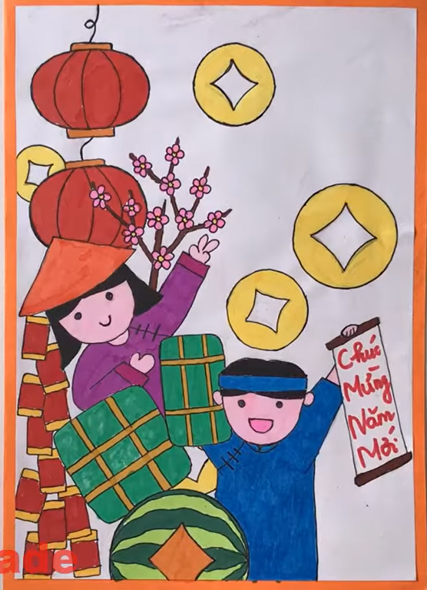
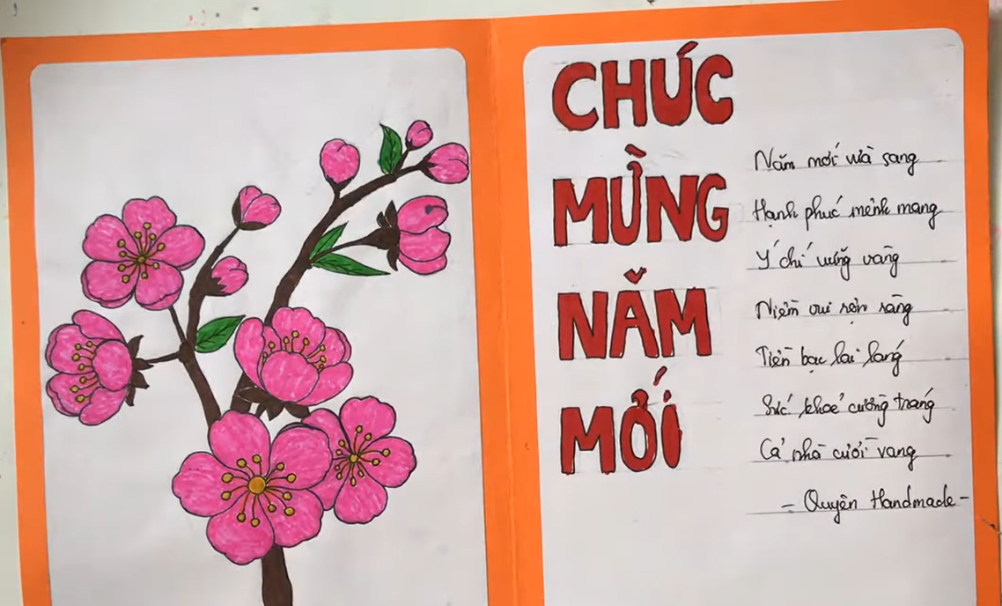

Slide 16

Dặn dò
Viết 1 tấm thiệp chúc Tết dành cho bố mẹ (hoặc ông bà).
Xem trước bài Giọt nước và biển lớn tuần 21.

Slide 17

TẠM BIỆT CÁC CON!

